Slide 1
12, 2916 – 5th Avenue
Calgary, Alberta, T2A 6K4, Canadá
Teléfono: + 1 (403) 243-3285, fax: + 1 (403) 243-6199
Correo electrónico: cawst@cawst.org, sitio web: www.cawst.org
El Centro de Tecnologías Asequibles de Agua y Saneamiento (CAWST, por su sigla en inglés) es una organización sin fines de lucro con base en Calgary que proporciona capacitación y consultoría a organizaciones que trabajan directamente con poblaciones en países en desarrollo que carecen de acceso al agua limpia y al saneamiento básico.
Una de las principales estrategias de CAWST es hacer del conocimiento sobre agua un saber popular. Eso se logra, en parte, mediante el desarrollo y la distribución gratuita de materiales educativos con la intención de aumentar la disponibilidad de información para los que más lo necesitan.
Este documento es de contenido abierto y está elaborado bajo la licencia genérica Creative Commons Atribución 3.0. Para ver una copia de esa licencia, visite la página http://creativecommons.org/licenses/by/3.0/deed.es o envíe una carta a Creative Commons, 171 Second Street, Suite 300, San Francisco, California 94105, Estados Unidos.
Usted es libre de:
Compartir – copiar, distribuir y difundir este documento.
Editar – adaptar este documento.
Bajo las siguientes condiciones:
Atribución. Deberá atribuírsele a CAWST el crédito de ser la fuente original del documento. Por favor, incluya la dirección a nuestro sitio web: www.cawst.org.
CAWST actualizará este documento periódicamente. Por ese motivo, no se recomienda que lo almacene para descargarlo desde su sitio web.
CAWST y sus directores, empleados, contratistas y voluntarios no asumen ninguna responsabilidad ni dan ninguna garantía respecto de los resultados que puedan obtenerse a partir del uso de la información proporcionada.
Manténgase actualizado y obtenga apoyo:
Últimas actualizaciones de este documento.
Otros talleres y recursos de capacitación relacionados.
Apoyo sobre el uso de este documento para su trabajo.
CAWST provee mentoría y
asesoramiento sobre el uso de sus materiales
de capacitación.

Slide 2
Remoción de patógenos en el filtro de bioarena

Slide 3
Expectativas de aprendizaje
Describir las 4 formas de eliminación de los patógenos del agua dentro del filtro.

Slide 4
Función del FBA
¿Qué es lo que hace el filtro de bioarena?
Transforma agua sucia en agua potable apta para beber

Slide 5
Función del FBA
¿Cómo hace el filtro para potabilizar el agua?
El filtro remueve casi todos los organismos patógenos y la suciedad del agua.

Slide 6
Función del FBA
¿Cómo hace el FBA para eliminar los patógenos del agua?
Los patógenos se eliminan de 4 formas:
Trampa (son demasiado grandes para pasar a través del filtro)
Adsorción (se pegan a los granos de arena)
Depredación (son devorados)
Muerte natural (mueren por asfixia, de hambre o se acaba su ciclo vital)

Slide 7
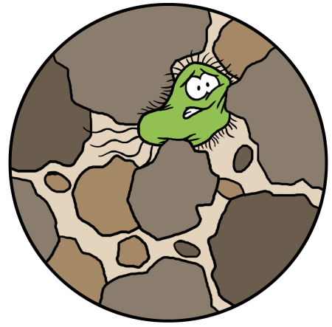
Trampa
La suciedad y los patógenos de gran tamaño quedan atrapados entre los granos de arena. Son demasiado grandes para pasar a través del filtro.
Notes:
El mecanismo principal para remover los patógenos en el filtro de bioarena es a través de la trampa mecánica a medida que el agua contaminada va pasando a través del filtro.
El tamaño de los granos de arena generalmente es de 0,1 a 1 mm.
Los poros (o el espacio entre los granos de arena**) generalmente es menor.
Los materiales grandes como los pedazos de pasto u hojas, limo, partículas de arcilla y barro quedan atrapados entre los espacios de los granos de arena.
Los patógenos grandes como los parásitos, helmintos y gusanos también quedan atrapados entre los granos de arena. Si hay patógenos más pequeños (bacterias o virus) pegados a las partículas más grandes, éstas también quedan atrapadas en los granos de arena.
Si este fuera el único mecanismo en funcionamiento, el filtro podría eliminar aproximadamente entre el 60 y el 90 % de los patógenos del agua. Esto es típico para los filtros de arena convencionales. Para los patógenos más grandes (helmintos y protozoos), la trampa puede eliminar el 99,9 % o más.
En algunos casos, puede haber una fuente de agua que tenga un limo muy fino o partículas de arcilla en el agua que son mucho más pequeñas que los espacios de los poros entre la arena. También pueden tener carga eléctrica, por lo cual los granos de arena los repelen. En este caso, las partículas finas de limo/arcilla pueden pasar directamente a través del filtro. (Esto pasó en un filtro de prueba que se instaló en Oklahoma y en algunos filtros del proyecto DHAN en India). Si esto sucede, la mejor solución es agregar un coagulante (natural o químico) que cambie la carga de las partículas para que se asienten o queden atrapadas en el filtro.
** Tal vez quiera ilustrar los espacios de los poros usando piedras grandes (1”) en un recipiente de vidrio o plástico transparente. Es muy sencillo ver que hay espacios entre las piedras. Sucede lo mismo cuando los granos son pequeños: sigue habiendo espacios entre los granos de arena.
Tal vez quiera usar la animación de este sitio web para ver el tamaño de los virus y las bacterias: http://www.cellsalive.com/howbig.htm

Slide 8
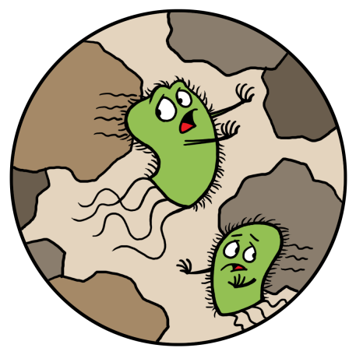
Adsorción
Algunos patógenos se pegan a la arena o a la suciedad que hay dentro del filtro.
Notes:
El segundo mecanismo que entra en funcionamiento en el filtro se llama “adsorción”, una mejor manera para denominarlo sería “atracción”. Las partículas se atraen mutuamente debido a fuerzas como la eléctrica (cargas positivas y negativas), adhesión (como pegamento) u otras fuerzas sobre las que no conozco demasiado.
Los patógenos pueden ser atraídos hacia partículas más grandes que están flotando en el agua y luego pueden quedar atrapados en los poros o se pueden pegar en los laterales del grano de arena.
Como una biopelícula (representada por la línea verde alrededor del grano de arena) que se empieza a crear y se puede volver pegajosa y atraer a otras partículas. Cada grano tiene una biopelícula alrededor y cuando los pone todos juntos en el filtro, se crea una biocapa (o schmutzdecke) dentro del filtro.
La capa más gruesa y más activa está en la parte superior de la arena. Esto continúa hacia abajo en el filtro pero se vuelve menos activa. Me refiero a esto como una zona biológica. Después de 10-15 cm aproximadamente, hay muy poca actividad biológica debido a la falta de nutrientes y oxígeno.

Slide 9
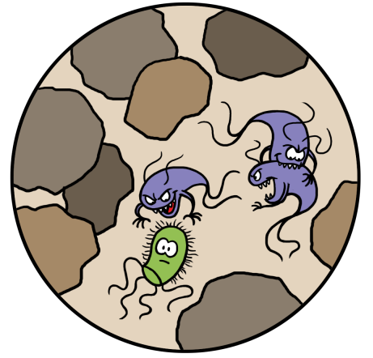
Depredación
Los microorganismos presentes en el filtro devoran algunos de los patógenos.
Notes:
Los patógenos en la zona de la superficie de los granos de arena crecen y se desarrollan como en un lago o en un ecosistema de humedales. Los organismos en proceso de crecimiento necesitan nutrientes como el nitrógeno y el carbono para vivir. La fuente del nitrógeno y el carbono son otros microorganismos así como los nutrientes del agua (material orgánico, nitratos). También se necesita oxígeno para que los organismos vivan. Éste proviene del oxígeno que se disuelve en el agua. Si el agua es demasiado profunda sobre la capa de arena, el oxígeno no se puede dispersar lo suficiente para llegar a los organismos.
Los microorganismos grandes consumen a los pequeños. Los más fuertes consumen a los más débiles. Los vivos consumen a los moribundos. También se puede describir como el ciclo de la vida o la supervivencia del más apto. He escuchado referirse a ellos como coyotes y ardillas; o zorros y conejos. Los coyotes se comen las a las ardillas; las ardillas comen semillas y pasto; el pasto obtiene sus nutrientes del agua del suelo y del sol. Es simplemente la forma en que funciona el ciclo de la vida. (Sea cauteloso al usar la comparación sobre los coyotes y ardillas si la audiencia no sabe qué son los coyotes y las ardillas o si son amantes de los animales)

Slide 10
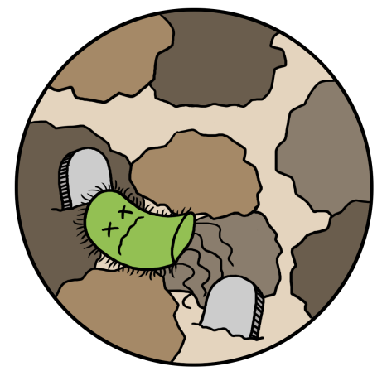
Muerte natural
Algunos patógenos mueren en el interior del filtro. Puede ocurrir porque no hay suficiente oxígeno, ni comida o porque se acaba su ciclo vital.
Notes:
El mecanismo es muy similar al anterior. La principal diferencia es que se refiere a la tasa de mortandad “natural” o expectativa de vida de los microorganismos. Si están atrapados durante demasiado tiempo dentro del filtro, morirán antes de que puedan salir del filtro con el flujo de agua. Si el período de “pausa” es lo suficientemente largo, el organismo también morirá.
Los microorganismos muertos se representan como partículas oscuras o negras dentro de la biopelícula alrededor de cada grano de arena.
El ciclo de vida de algunos organismos es muy corto (unas pocas horas), por lo tanto, si pueden ser detenidos dentro del filtro, morirán.
La otra causa de muerte natural es la falta de oxígeno. Si el organismo está atrapado en lo profundo del filtro donde el oxígeno no lo puede alcanzar, morirá.

Slide 11
Revisión
¿Cuáles son las 4 formas para remover los patógenos del agua dentro del filtro?
Trampa (son demasiado grandes para poder pasar por el filtro)
Adsorción (se quedan pegados a la arena)
Depredación (son devorados)
Muerte natural (por asfixia, de hambre o por la edad)

Slide 12
Revisión
Haga una representación para cada una de las formas en que los patógenos se remueven del filtro
Los patógenos quedan atrapados en la arena
Los patógenos se pegan a los granos de arena
Los microorganismos devoran a los patógenos
Los patógenos mueren de forma natural

